Slide 5
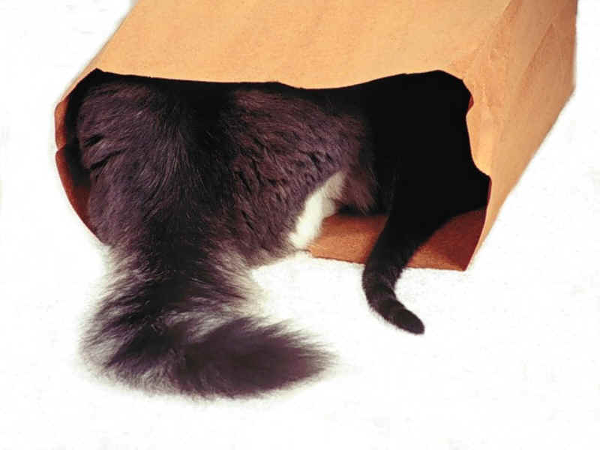
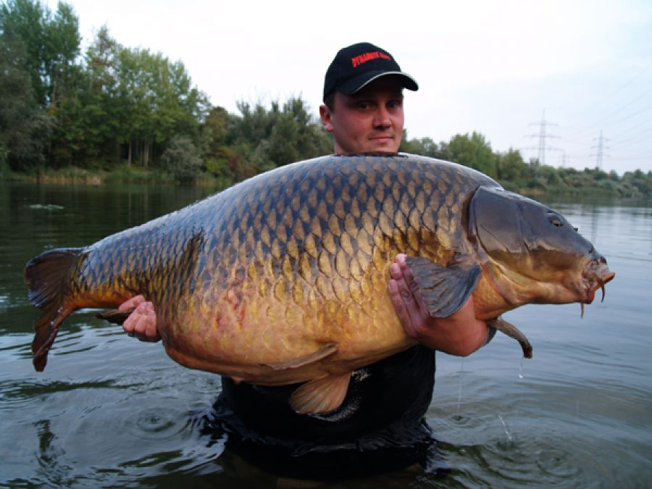
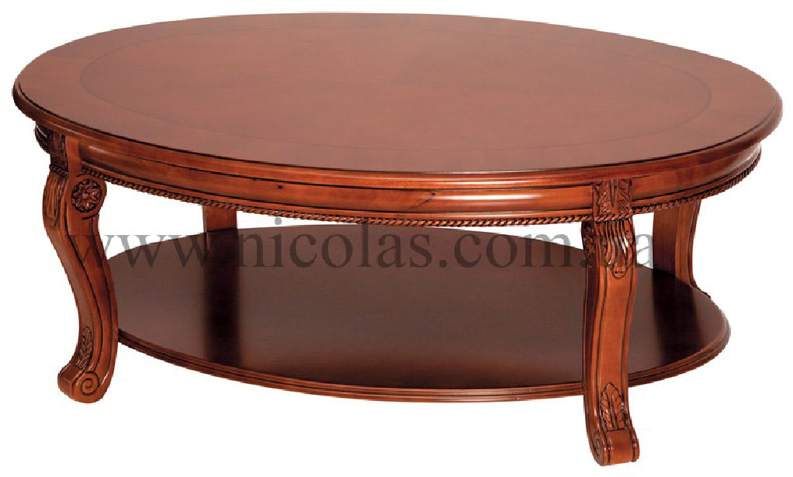
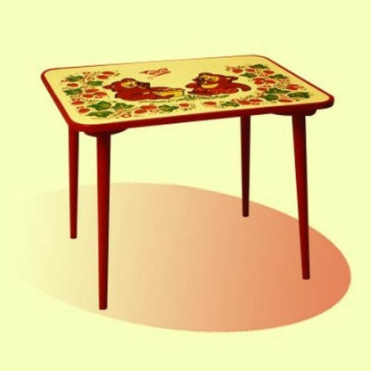

Slide 7
транспорт

Slide 12
Неуклюжий как крот
Верный как слон
Неповоротливый как собака
Хитрый как бык
Слепой как пёс
Длинный как заяц
Трусливый как медведь
Вороватый как жираф
Злой как лиса

Slide 13
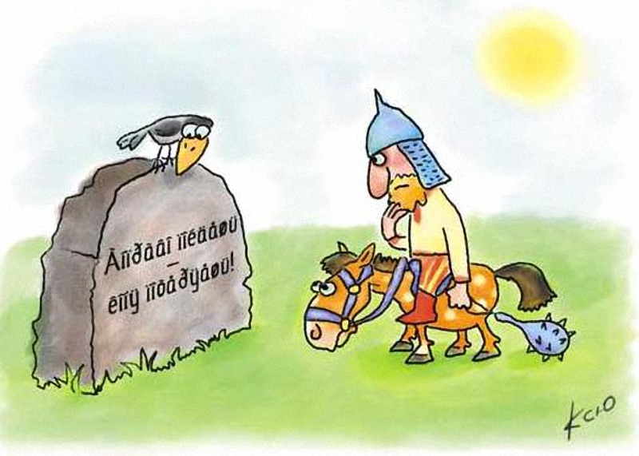

Slide 14
Кулак –
Корма –
Смола -
Мошкара –
Камыш –
Клоун -
Марш –
Марка –
Кайма -

Slide 18
